Slide 1
BÖLÜM 2
SU SAFLAŞTIRMA, ÇEVRE KONTROL

Slide 2
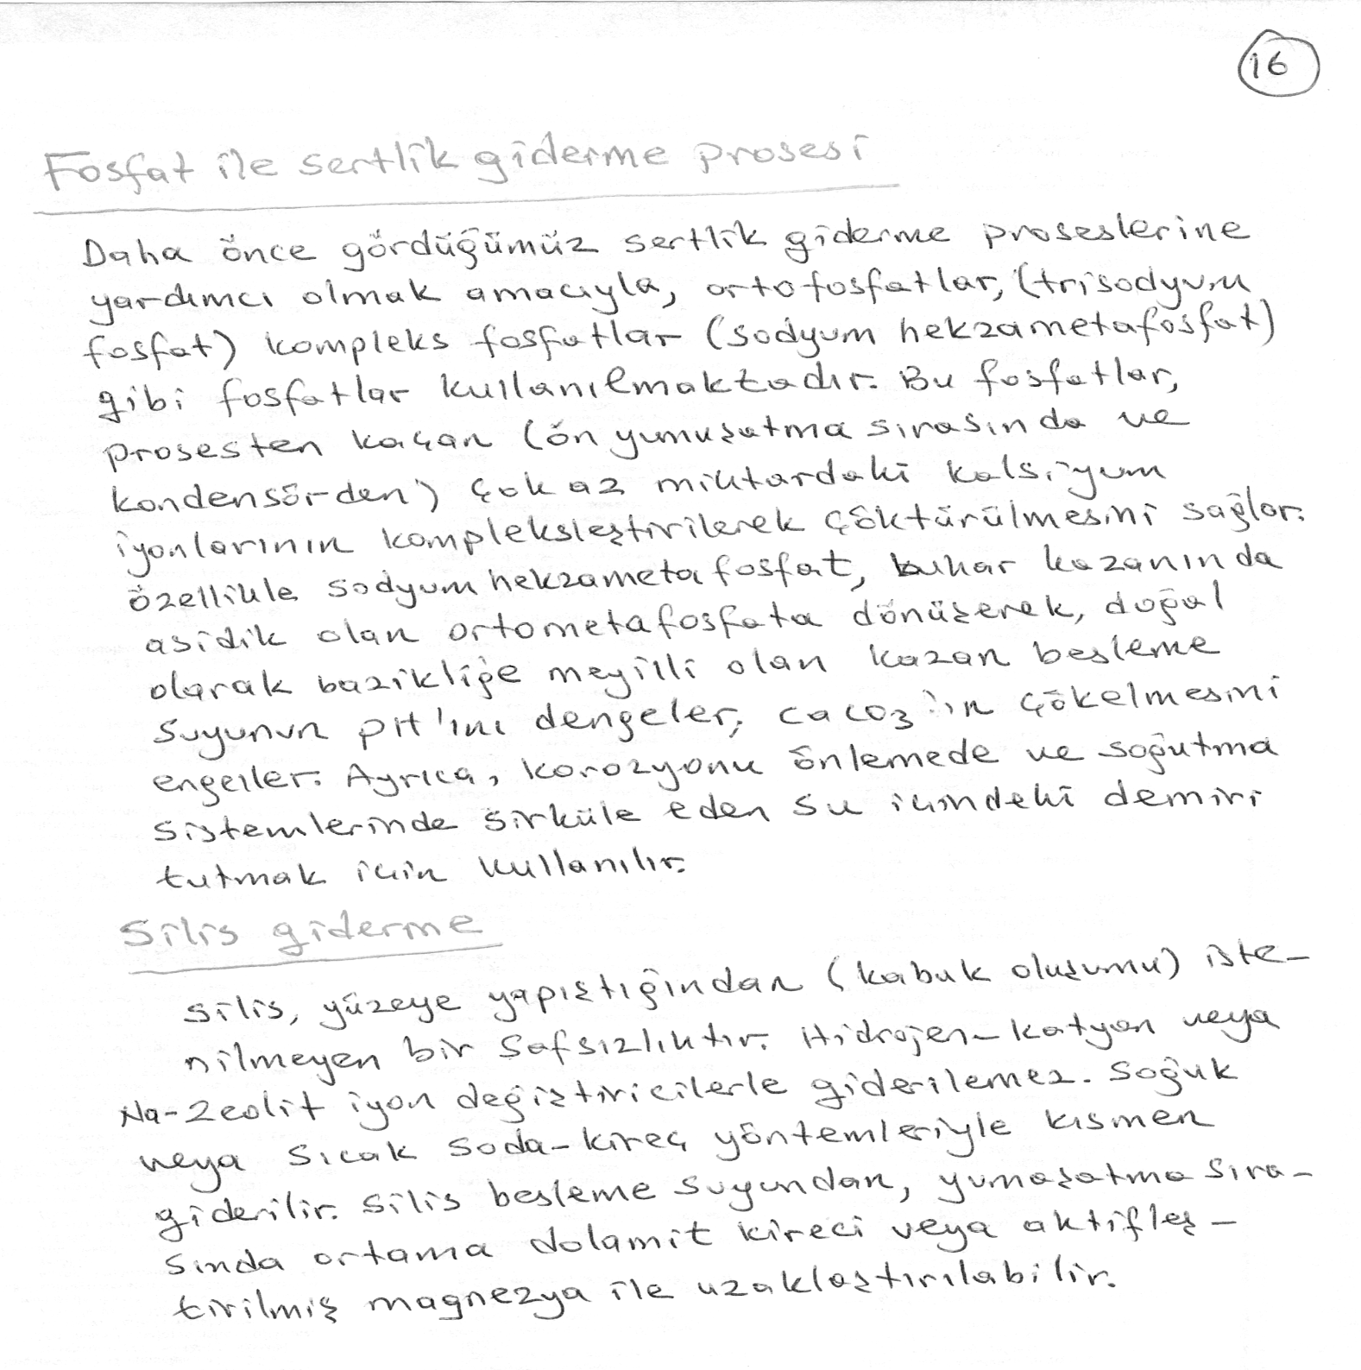

Slide 3
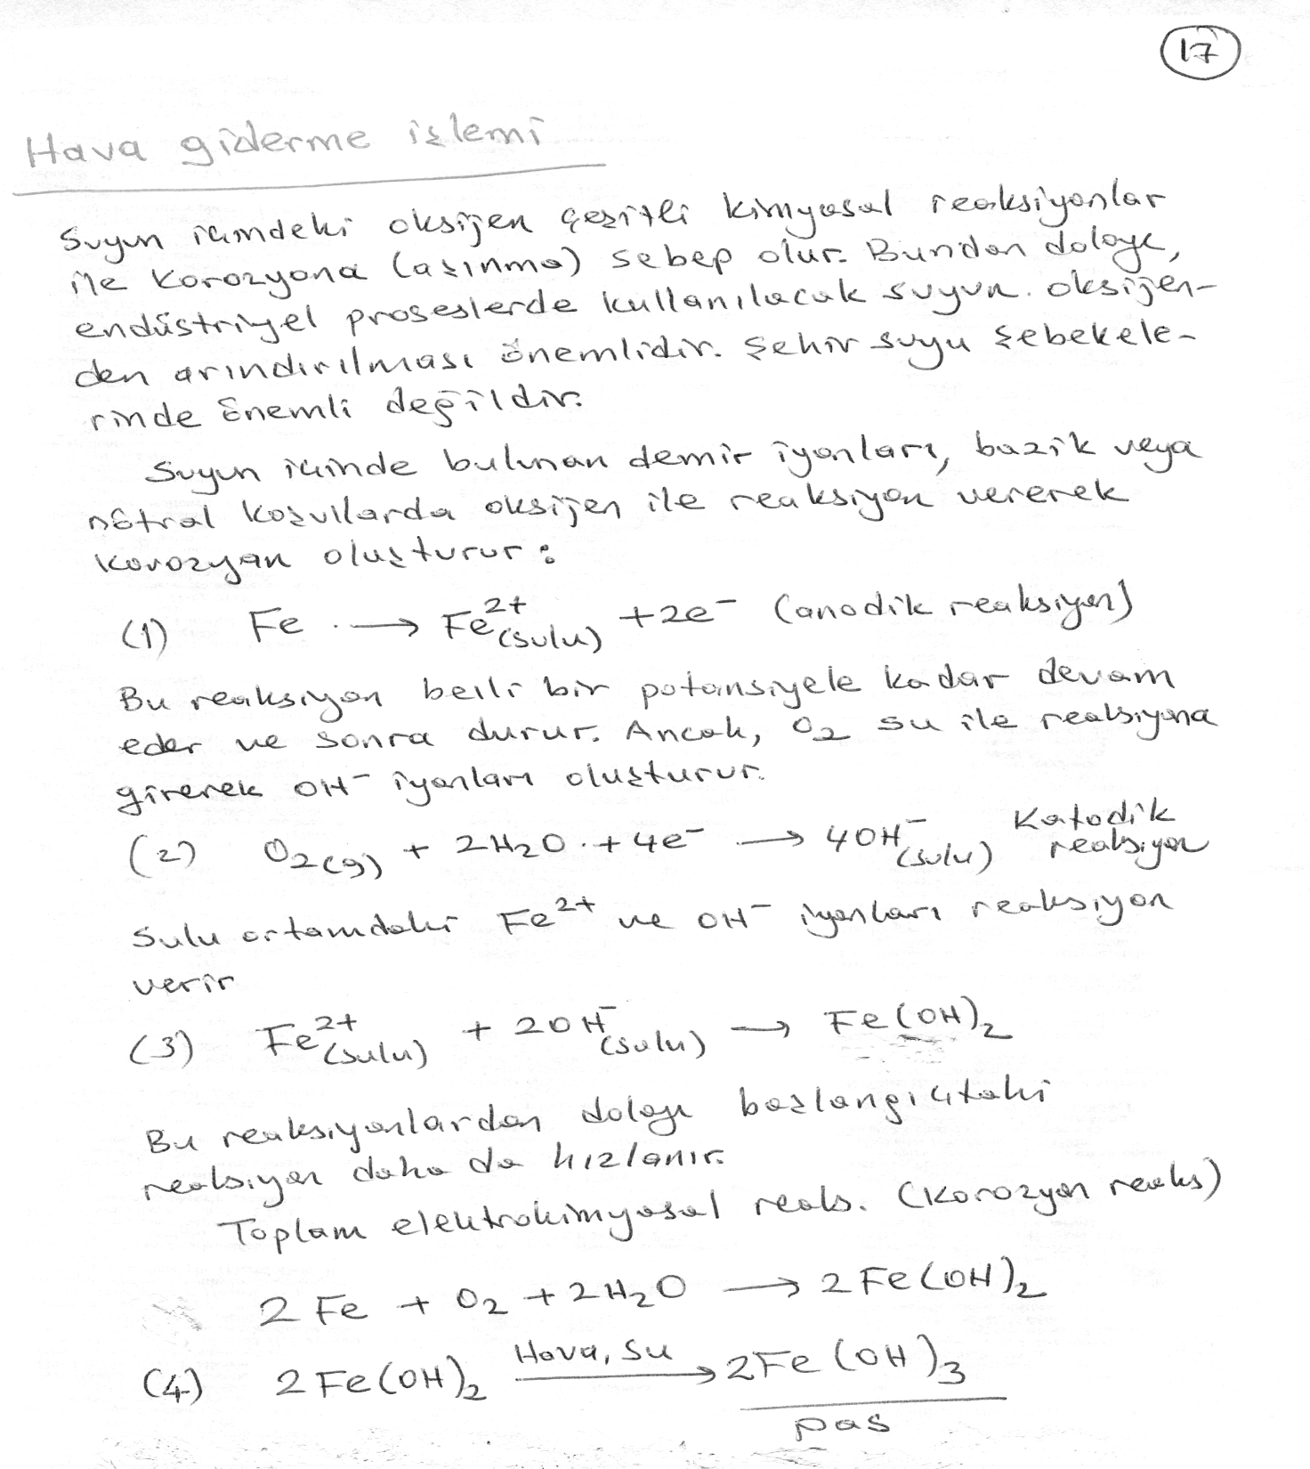

Slide 4
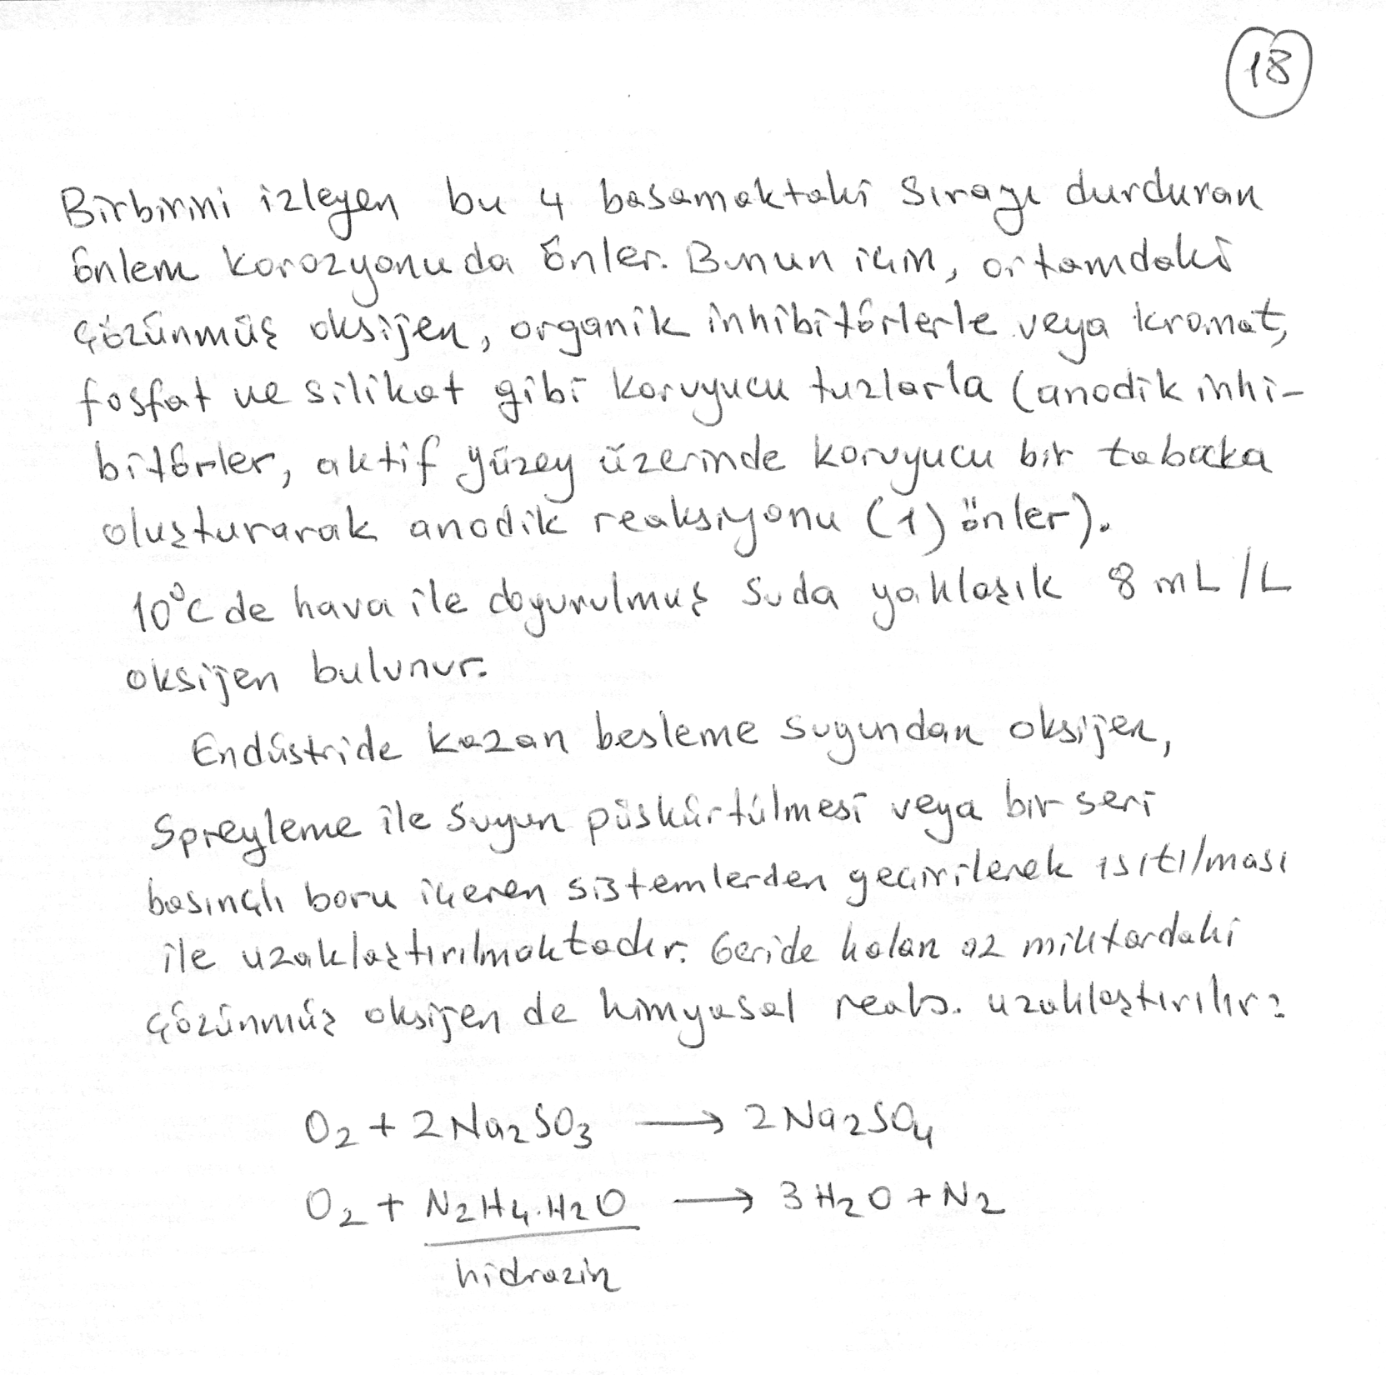

Slide 5
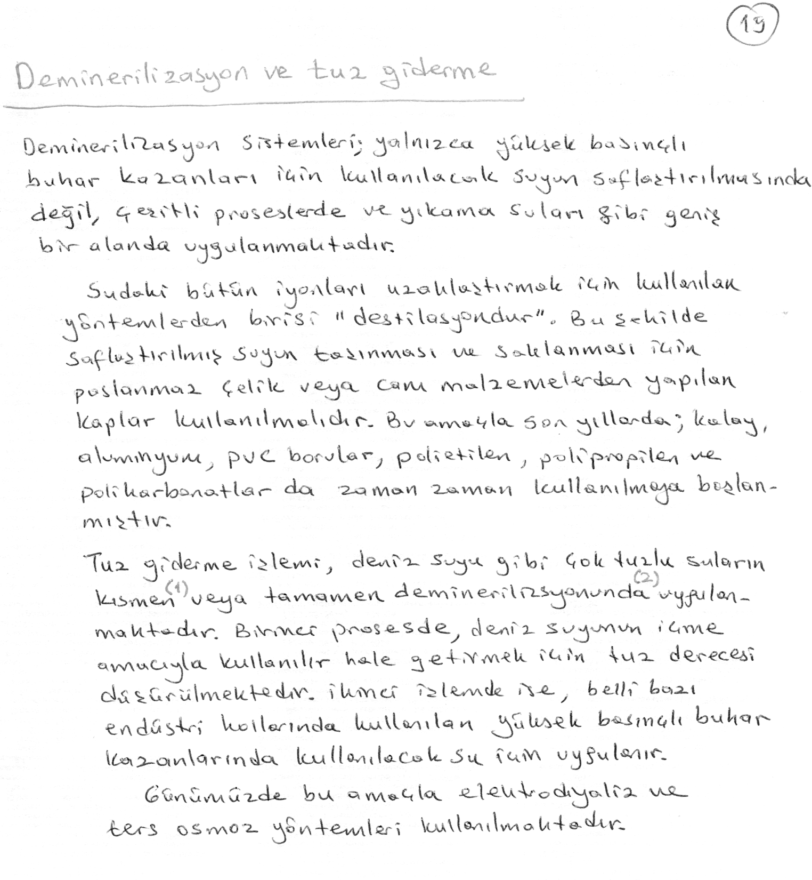
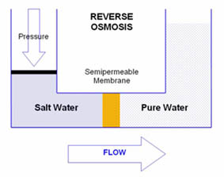
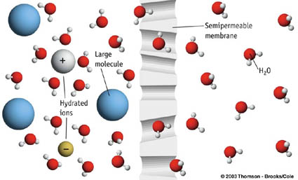

Slide 6
TERS OSMOZ PROSESİ
Su oda sıcaklığında (20-30 ºC) doğadaki en küçük sıvı moleküllü maddelerden biridir. Ters osmoz sistemler özellikle suda çözünür halde bulanan sudan daha büyük moleküllü maddeleri reddeder. Ters osmoz sistemlerindeki yarı geçirgen membran suda çözünür halde bulunan safsızlıkları tutabilir. Ters osmoz işlemini tanımlamadan önce osmoz olayını anlamak gereklidir. Suda farklı miktarda çözünmüş maddeler içeren iki farklı konsantrasyondaki çözelti yarı geçirgen bir membranla ayrıldığı zaman osmoz olayı gerçekleşir. Bazı maddeler membran arasından geçerken bazıları reddedilir. Suda çözünmüş halde bulunan maddelerin osmotik basıncı, seyreltik bölgeden konsantre bölgeye suyu geçirerek suyun seyrelmesine neden olur (Şekil 2). Membranın iki tarafında çözeltilerin konsantrasyonu eşit olunca geçiş durur.

Slide 7
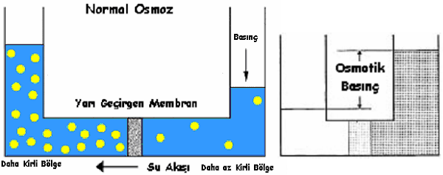
Şekil 2. Osmoz İşlemi

Slide 8
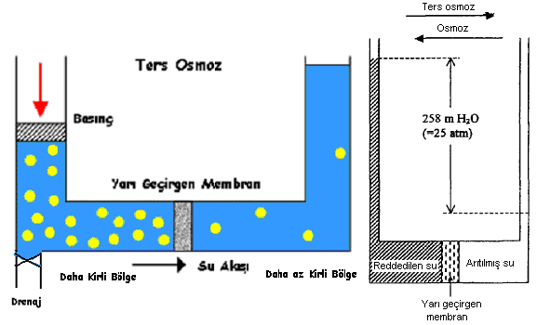
Ters osmoz işleminde ise konsantre bölgeye basınç uygulanarak osmoz işlemi tersine çevrilir. Yeterli basınç altında su konsantre bölgeden seyreltik bölgeye yarı geçirgen membran arasından geçer

Slide 9
Prensip ve Teknik: Tuzlu ve tatlı su, yarı geçirgen bir zarla (membran) ayrılan bir kaba konulduğunda, tatlı su tarafından tuzlu su tarafına geçiş başlar ve giderek tuzlu su tarafındaki su miktarı artarken, tatlı su tarafındaki su miktarı azalır. Doğada sıkça rastlanan bu olaya osmoz adı verilir. Hücrelerin bulundukları ortamdan su emmeleri osmoz olayı ile olur.
Osmotik Basınç: Eğer tuzlu su tarafından basınç uygulanırsa, tatlı sudan tuzlu suya olan su geçişi durdurulabilir. Bu akışı durdurabilecek olan basınç, tatlı suyun tuzlu su tarafına geçmesine neden olan osmotik basınca eşittir.
Ters Osmoz: Tuzlu su tarafına osmotik basınçtan daha fazla bir basınç uygulanırsa, akış ters yönde, tuzlu su tarafından tatlı su tarafına olur. Bu olaya ters osmoz olayı denir. Ters osmoz kesinlikle bir filtrasyon değildir.

Slide 10
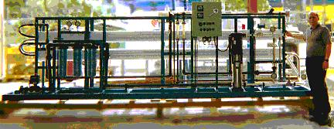
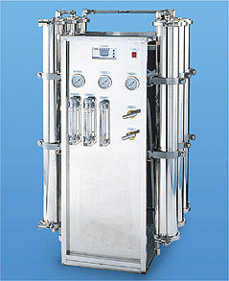
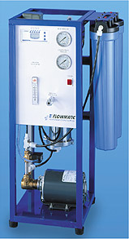

Slide 11
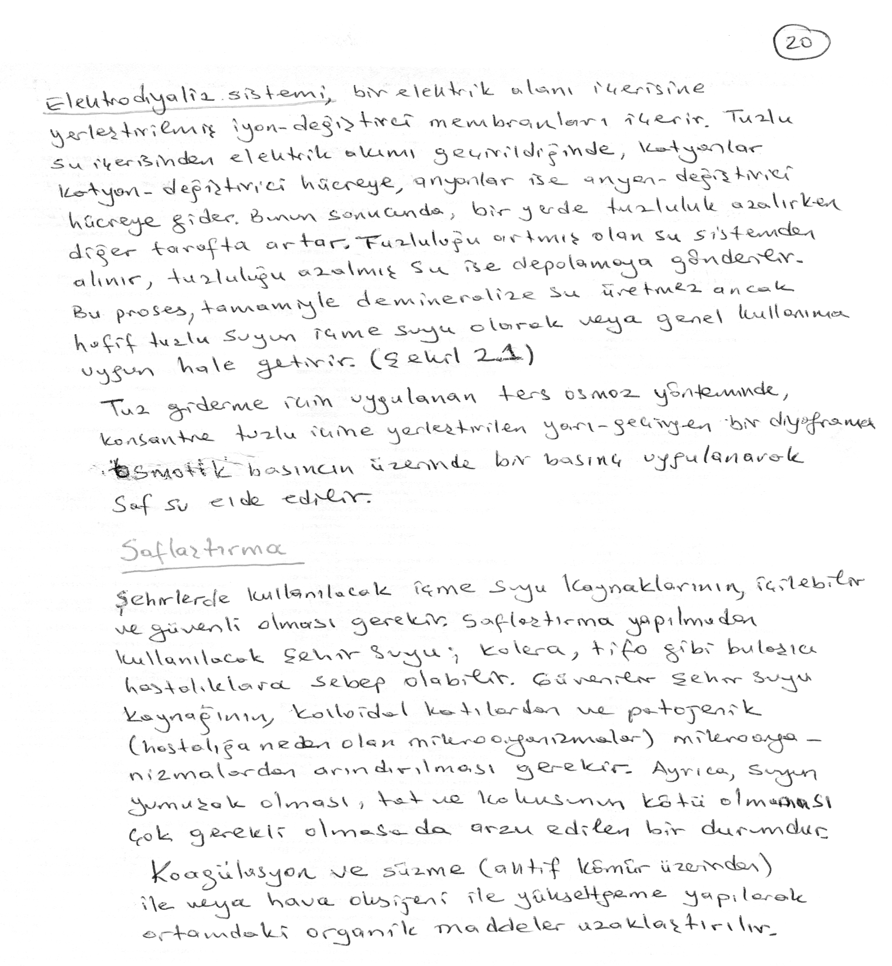

Slide 12
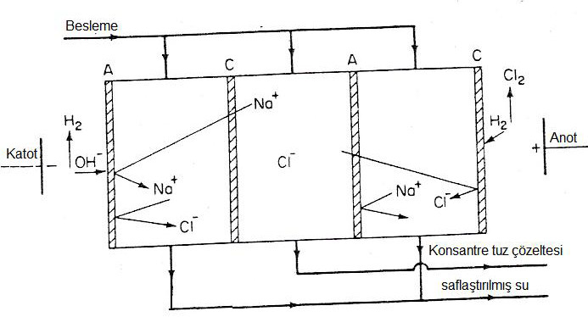
Şekil 2.4. Suyun tuzluluğunu gidermek için kullanılan elektrodiyaliz sistemi

Slide 13
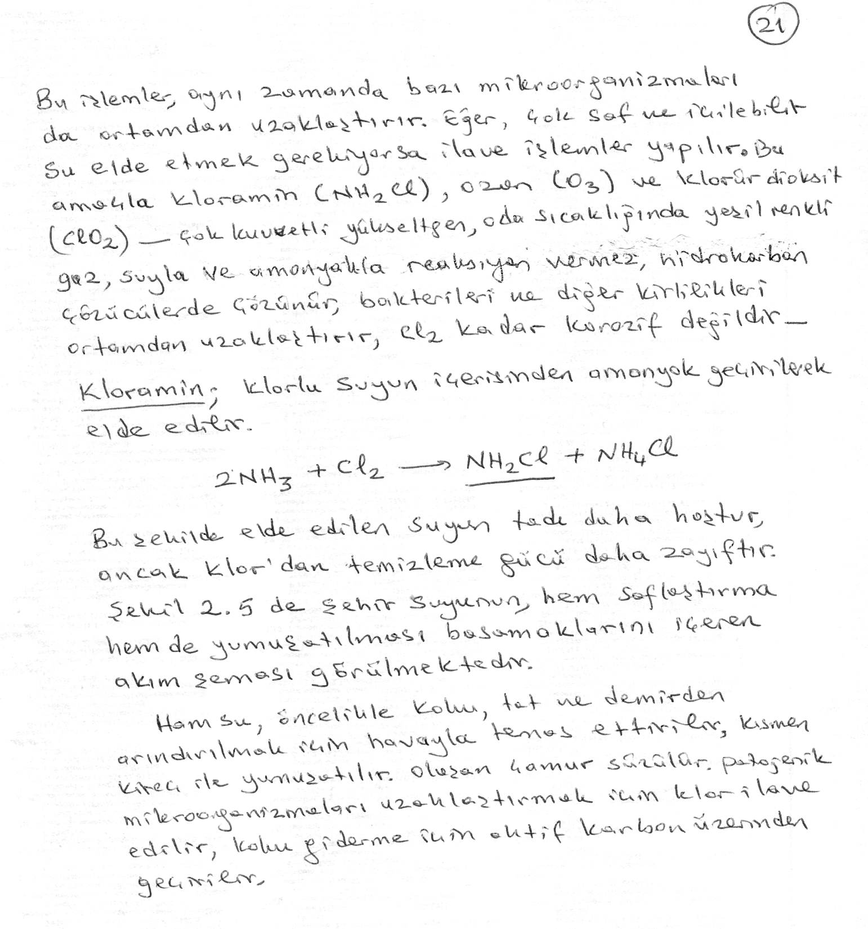

Slide 14
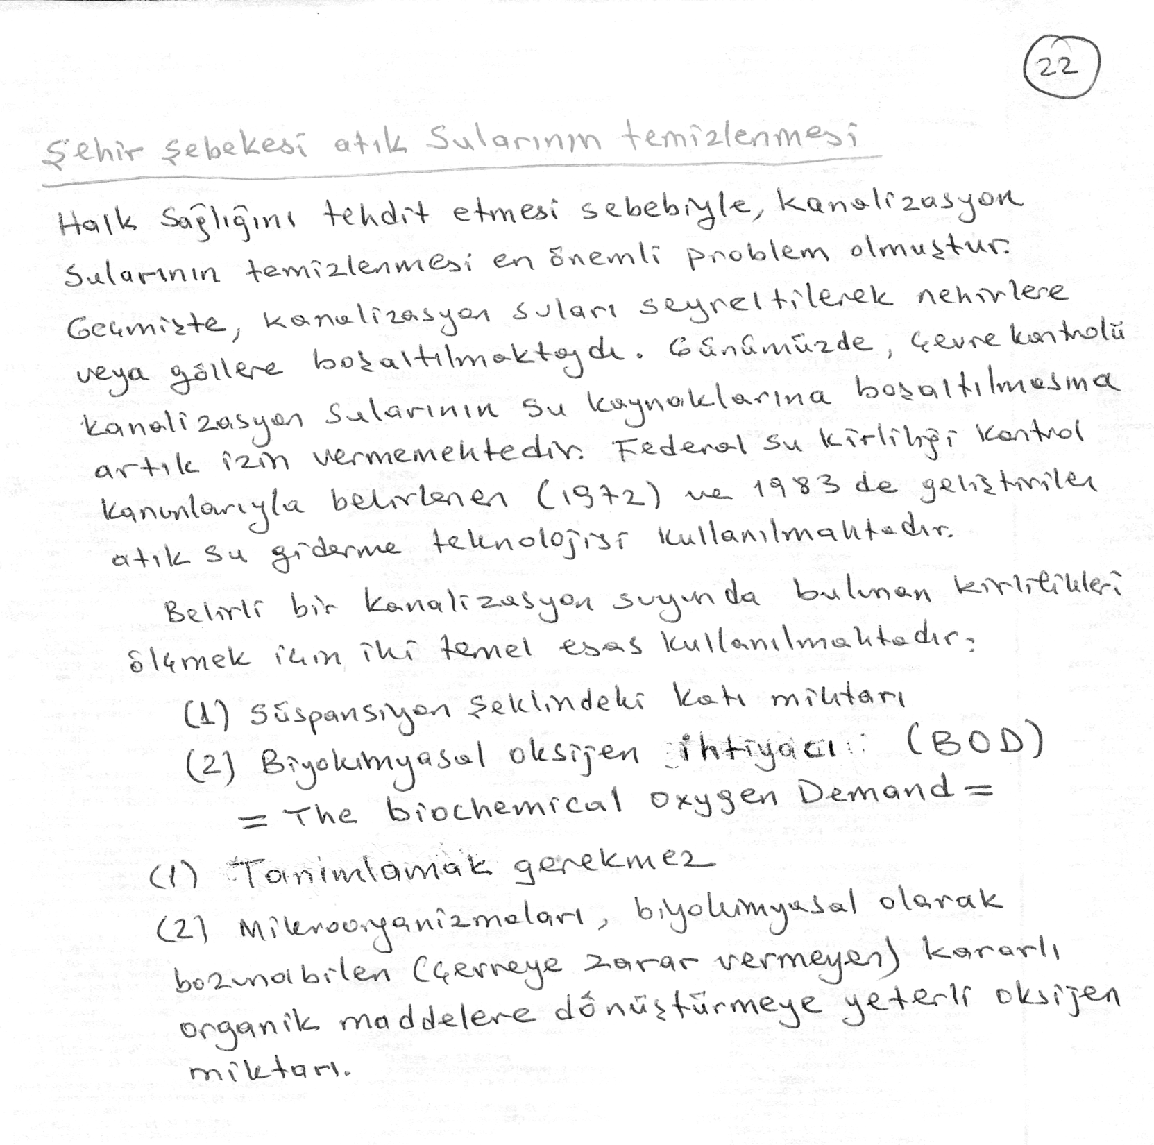

Slide 15
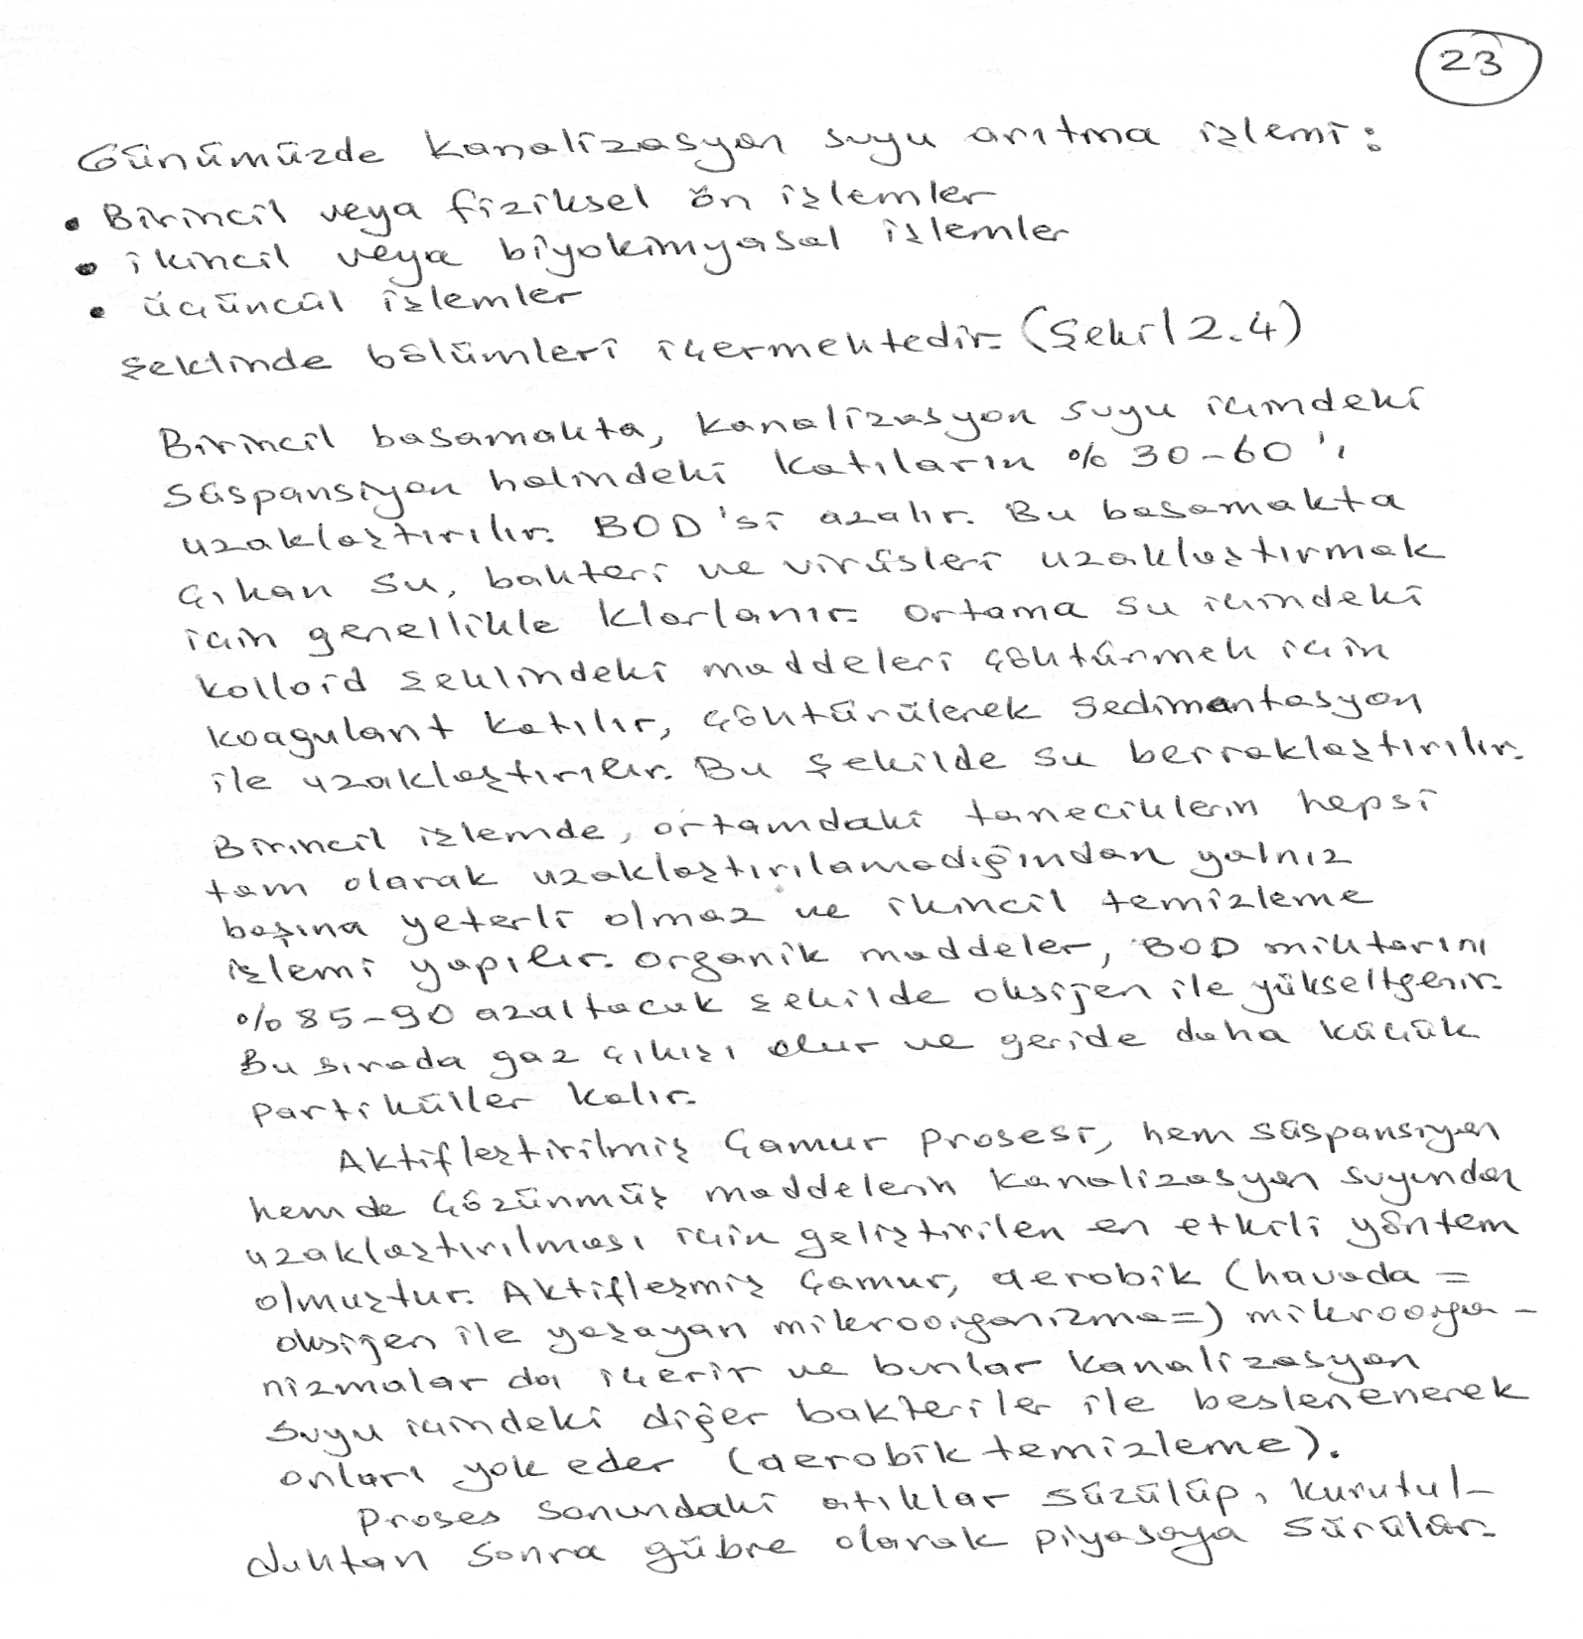

Slide 16
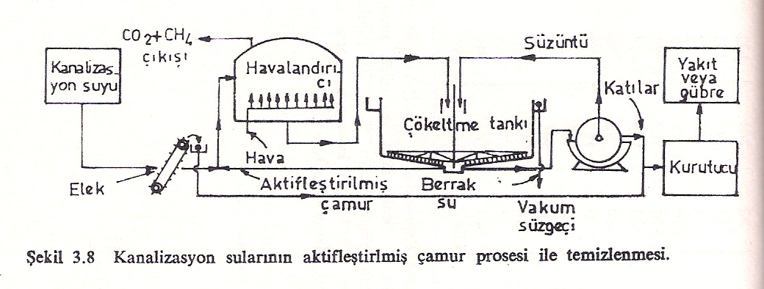
Şekil 2.5. Aktifleştirilmiş çamur prosesi ile atık suların arıtılması

Slide 17
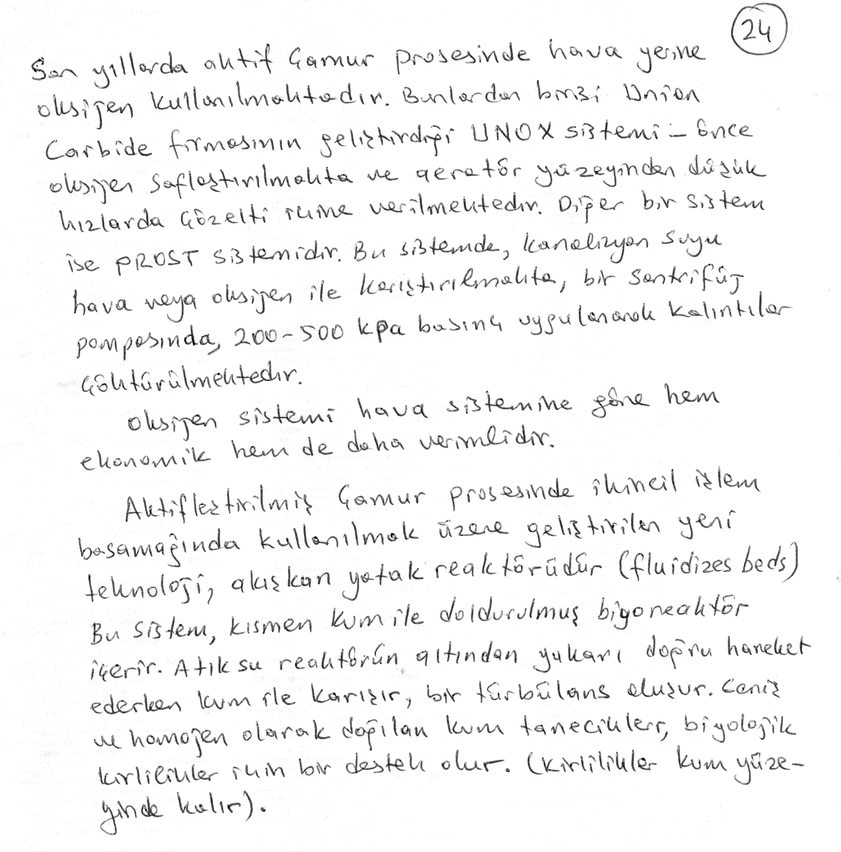

Slide 18
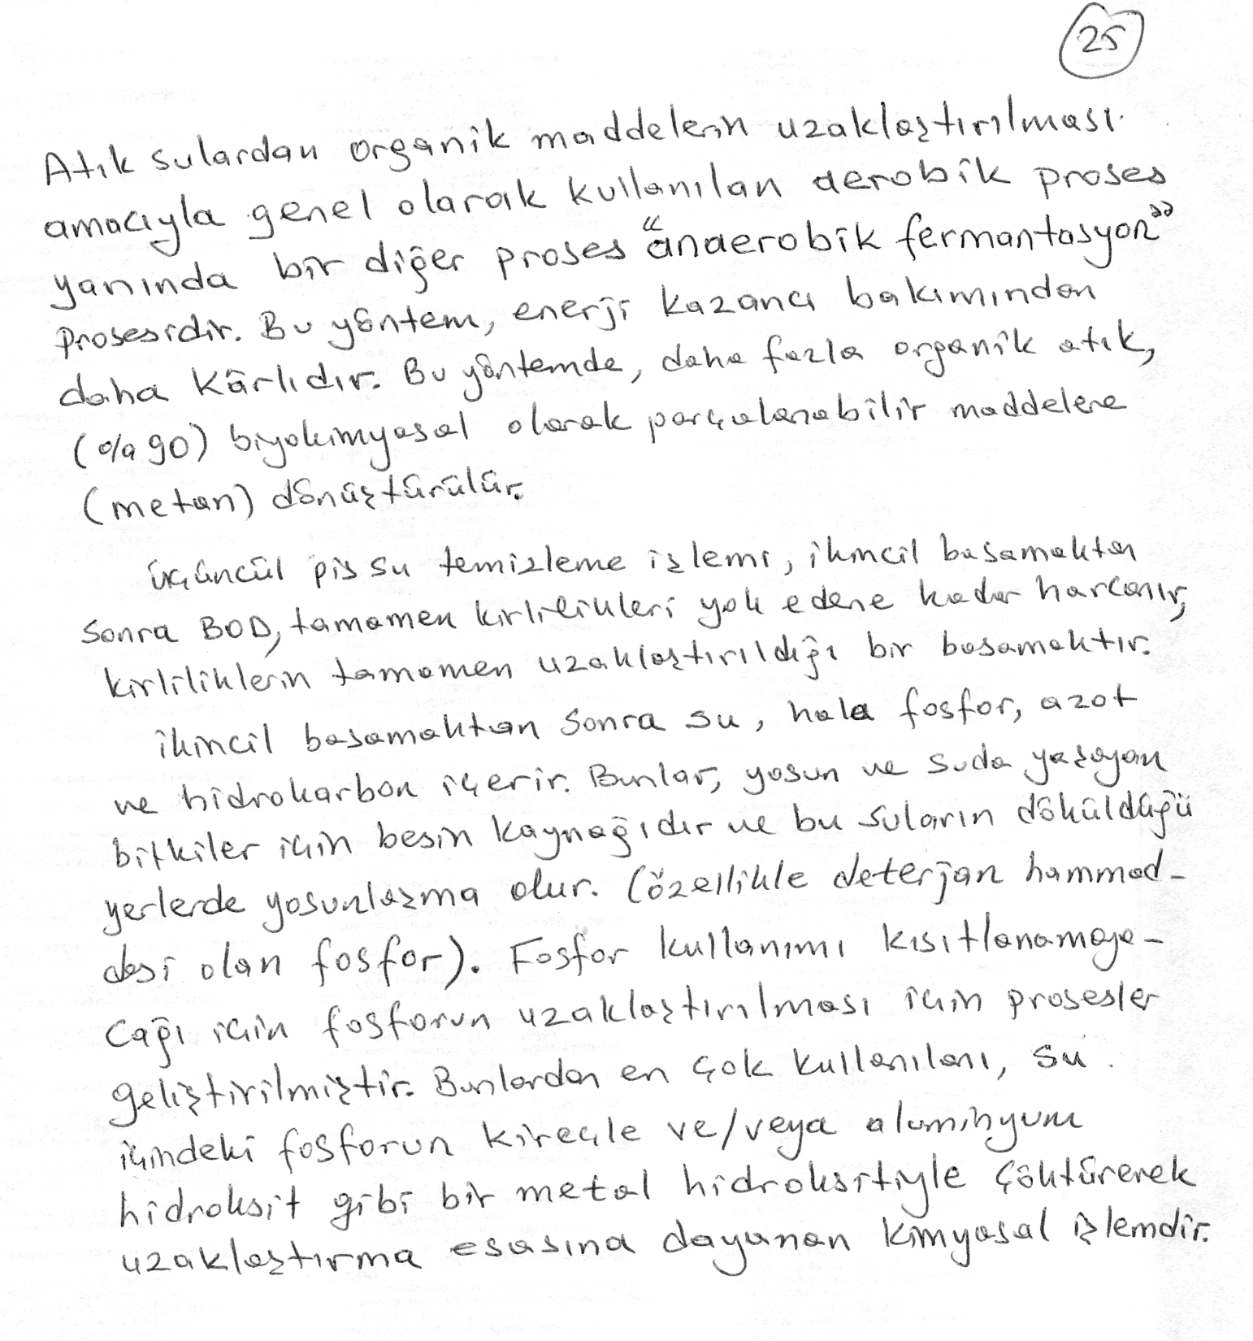

Slide 19
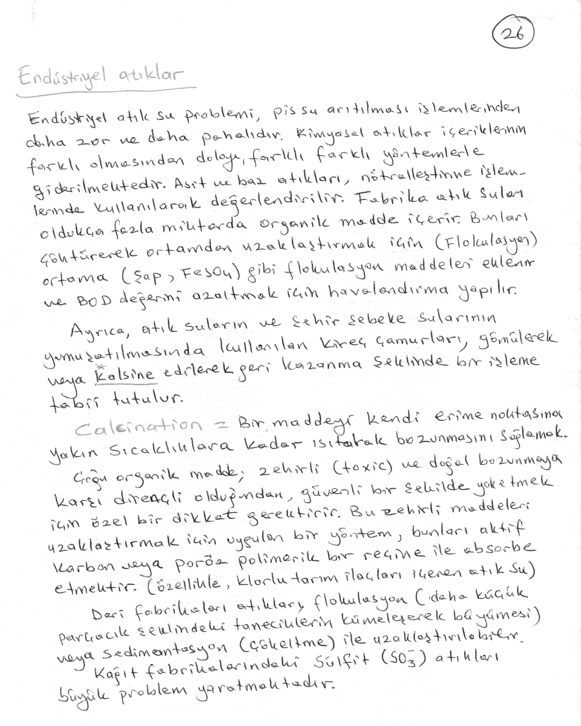

Slide 20
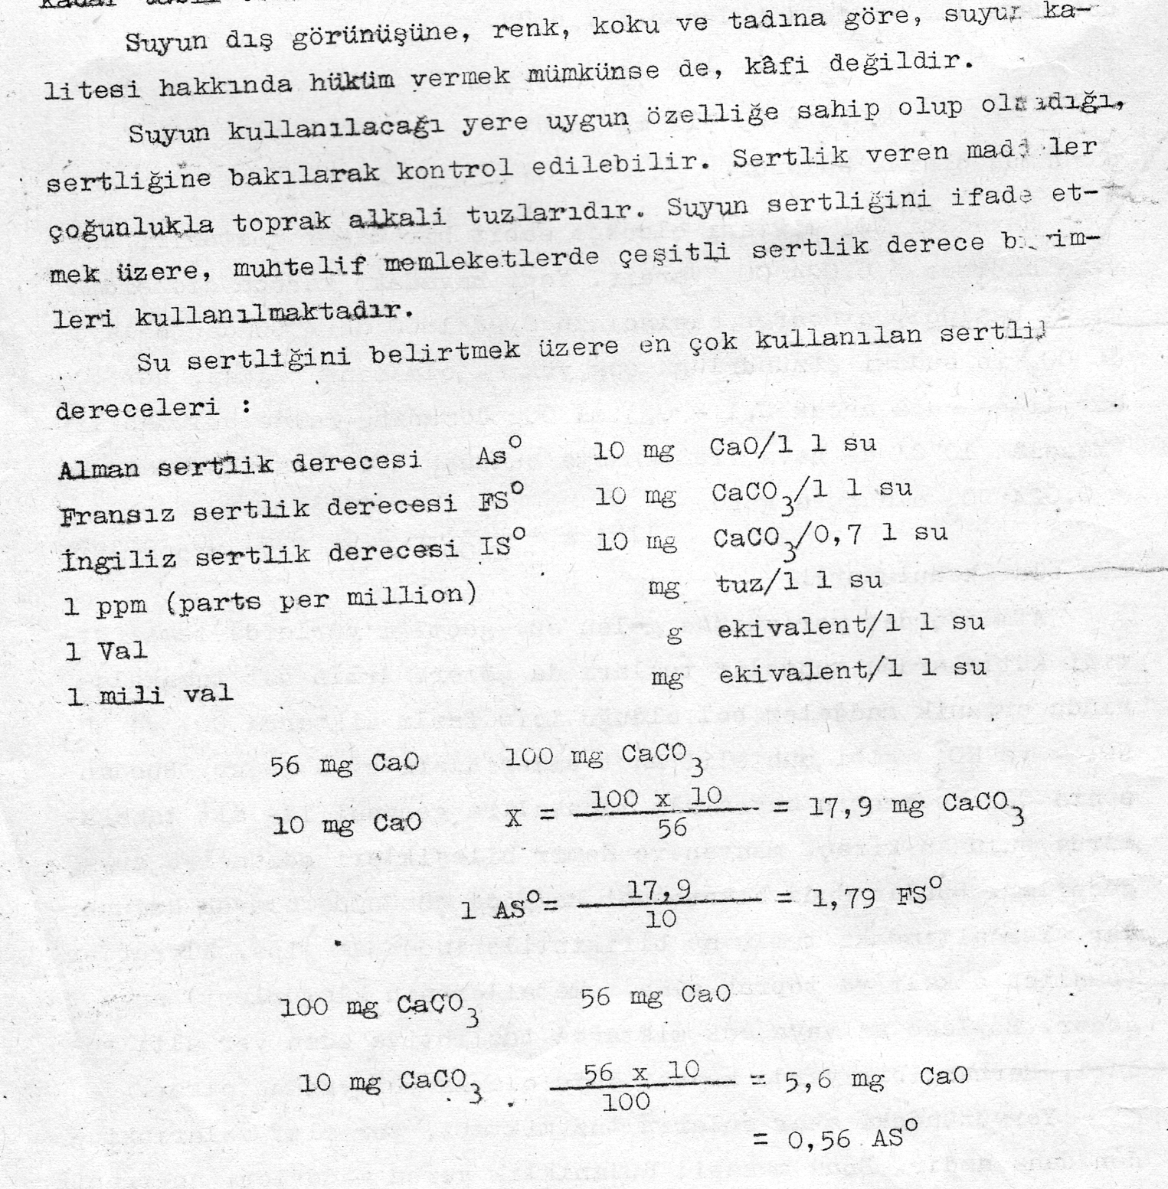

Slide 21
